Slide 1
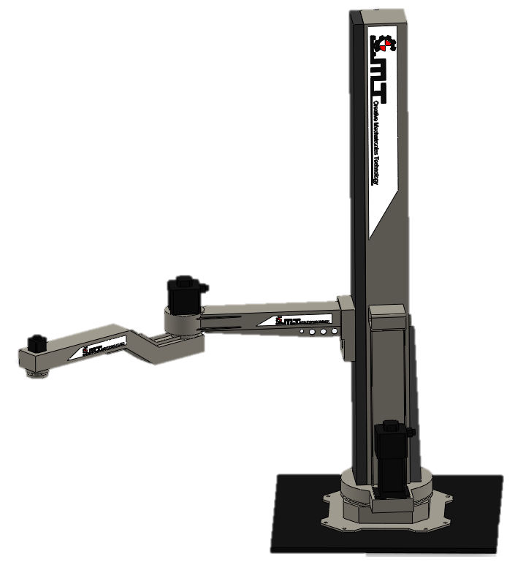
PALLETIZER
자동화 시스템 제안서
CMRseries
0000. 00. 00

Slide 2
목차
1. 시스템 개요
2. 시스템 구성 목적
3. 시스템 레이아웃
- 장치의 배치도
- 장치의 구성도
4. 시스템 장치구성
- 로봇
- 그리퍼(3D)
- 그리퍼 사례
- 시스템 사례
5. 예상 일정표
6. 도입효과
7. 도입효과 산출내역(사례)
8. 시스템 설계 기준
9. 견적 의뢰 질문서(고객사 작성)

Slide 3
1.시스템 개요
프로젝트명 : 이재 파렛타이징 로봇자동화 시스템
발 주 처 :
수 행 처 : 주식회사 CMT
공 사 기 간 : 2025.00 ~
용역수행범위
구분 | 수행 내용
시스템 기구부 | 인입/인출 컨베어,파렛타이징 4축 로봇,비젼
시스템 제어부 | PLC & Control Computer System,컨베어 Control Panel, Local Control GOT,Vision System,Barcode Printer
기타 | 파렛트 가이드, 휀스 , 커튼센서 , 도어센서 , 비젼 프레임 , 그리퍼,브라켓/커버 등등

Slide 4
2. 시스템 구성 목적
로봇의 작업으로 제품의 생산성 향상 및 일관성, 효율성 증대.
제품별 다양한 아이템 작업능력 보유.
TACT TIME 운영으로 생산성 관리.
중량 물 운반 적재에 따른 사고 위험 요소 감소.
수작업 근로자의 감원으로 인한 업무 감소 효과.
근무환경 개선으로 인한 작업 능률 향상

Slide 5
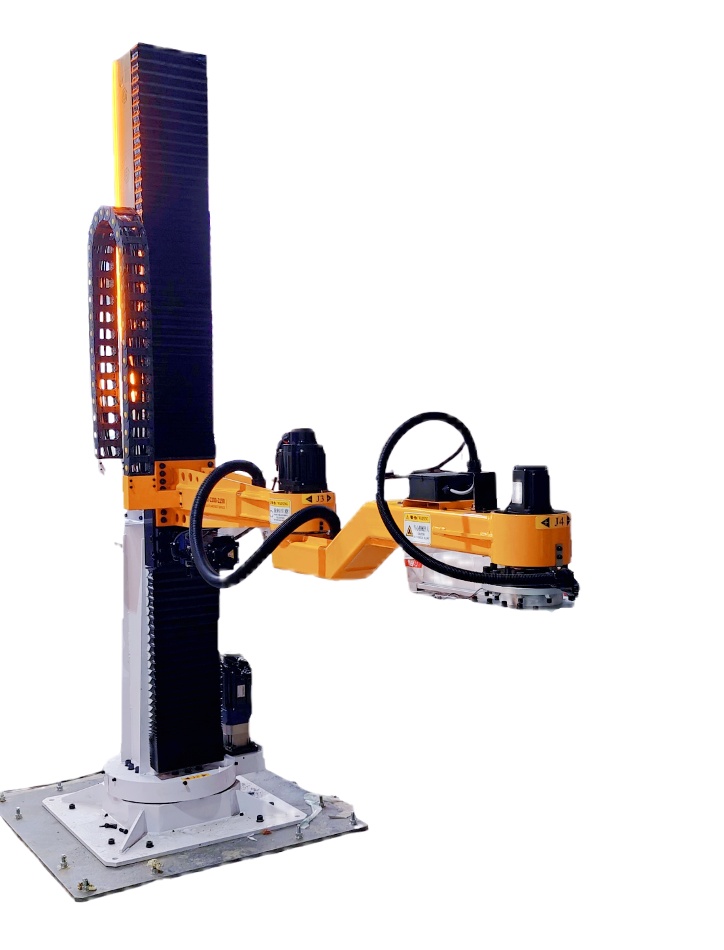
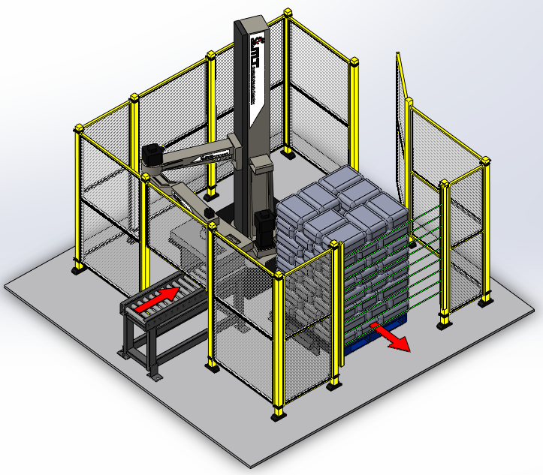
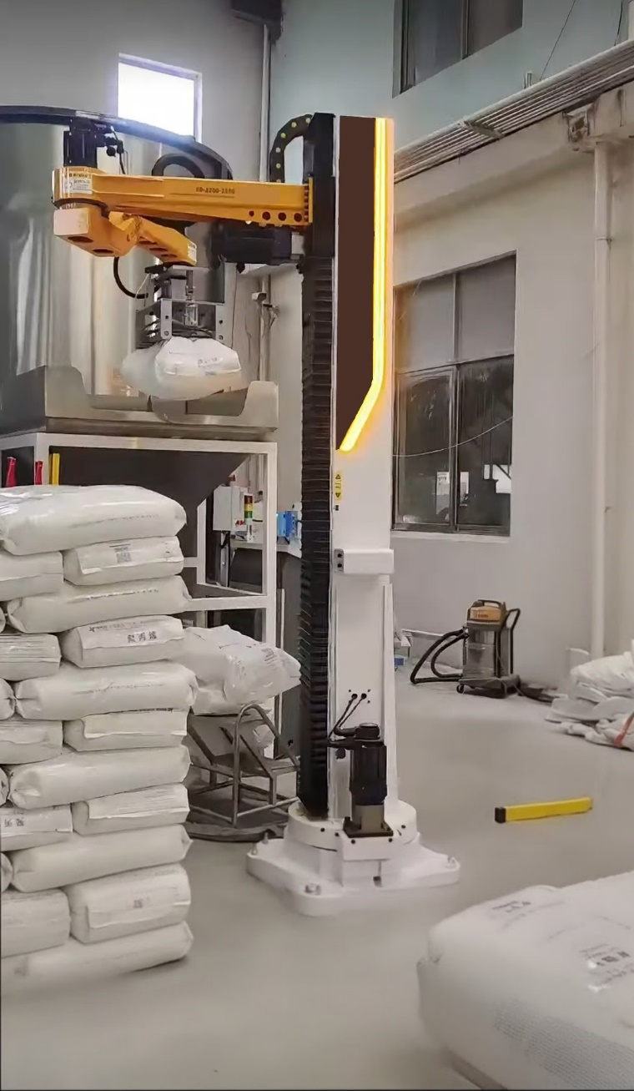
3. 시스템 레이아웃(장치의 배치도)
4M
4M

Slide 6
3. 시스템 레이아웃(장치의 구성도)
NO | 구성 요소
 | 명칭 | 용도
① | 로봇 | 제품이동
② | 그리퍼 | 제품 로딩/언로딩
③ | 컨베어 | 제품 인/아웃
④ | 파렛트 가이드 | 파렛트 고정
⑤ | 원소재 파렛트 | 제품 인/아웃
⑥ | 라이트커튼 | 안전센서
⑦ | 안전휀스 | 안전
⑧ | 도어 | 출입통로
①
②
③
⑧
④
⑤
⑥
⑦

Slide 7
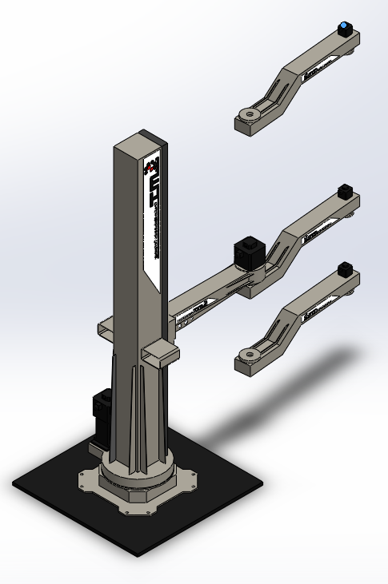
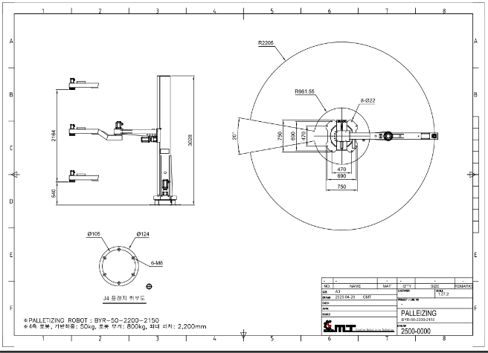
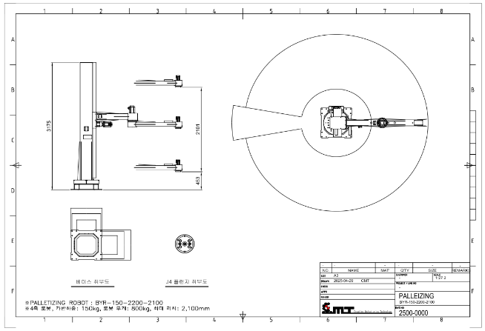
4. 시스템 장치구성(로봇)(50/150KG)
 | 01 산업용 로봇(Industrial Robot) 가반하중(Payload) : 50KG
 | 품번 Item Number | BYR-50-2200-2150
 | 반경 R Arm Reach | 2205mm
 | 리프트 범위 Lifting Stroke | 2164mm
 | 로봇 스피드 Pallezing Speed | 6~8rpm
 | 축 Axis | 4
 | 설비무게 Equipment Weight | 800KG
 | 설비재질 Body Material | Q234 Carbon Steel Structure & Powder Coating Process
 | 설비 높이 Equipment Helght | 3050mm
 | 컨트롤 시스템 Control System | Professional Robot Control System
02 산업용 로봇(Industrial Robot) 가반하중(Payload) : 150KG
품번 Item Number | BYR_150_2200_2100
반경 R Arm Reach | 2200mm
리프트 범위 Lifting Stroke | 2101~453 mm
로봇 스피드 Pallezing Speed | 6~8rpm
축 Axis | 4
설비무게 Equipment Weight | 800KG
설비재질 Body Material | Q234 Carbon Steel Structure & Powder Coating Process
설비 높이 Equipment Helght | 3175mm
컨트롤 시스템 Control System | Professional Robot Control System

Slide 8
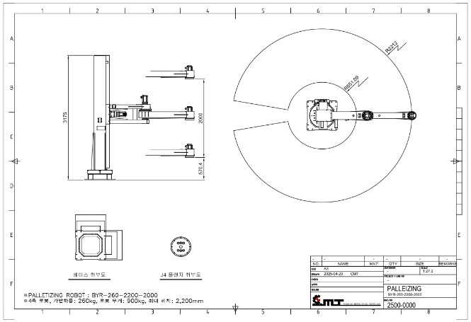
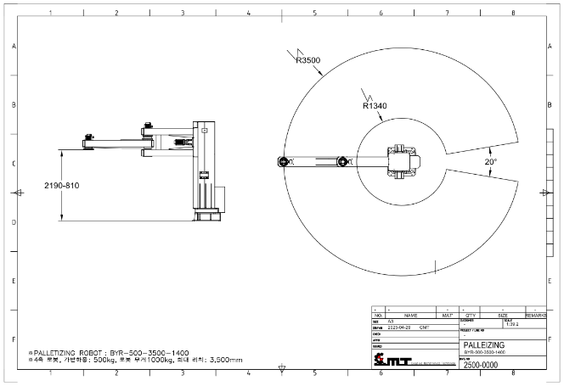
4. 시스템 장치구성(로봇)(260/500KG)
 | 01 산업용 로봇(Industrial Robot) 가반하중(Payload) : 260KG
 | 품번 Item Number | BYR_260_2200_2000
 | 반경 R Arm Reach | 2200mm
 | 리프트 범위 Lifting Stroke | 2000~570 mm
 | 로봇 스피드 Pallezing Speed | 6~8rpm
 | 축 Axis | 4
 | 설비무게 Equipment Weight | 900KG
 | 설비재질 Body Material | Q234 Carbon Steel Structure & Powder Coating Process
 | 설비 높이 Equipment Helght | 3175mm
 | 컨트롤 시스템 Control System | Professional Robot Control System
02 산업용 로봇(Industrial Robot) 가반하중(Payload) : 500KG
품번 Item Number | BYR_500_3500_1400
반경 R Arm Reach | 2200mm
리프트 범위 Lifting Stroke | 2190~810 mm
로봇 스피드 Pallezing Speed | 6~8rpm
축 Axis | 4
설비무게 Equipment Weight | 1000KG
설비재질 Body Material | Q234 Carbon Steel Structure & Powder Coating Process
설비 높이 Equipment Helght | 3060mm
컨트롤 시스템 Control System | Professional Robot Control System

Slide 9
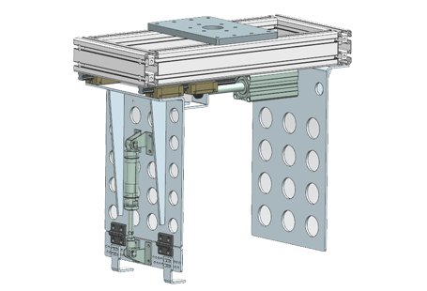
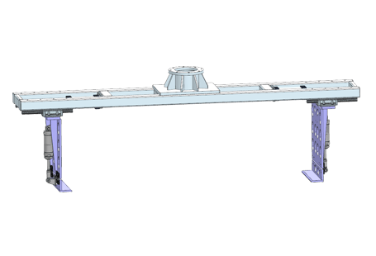
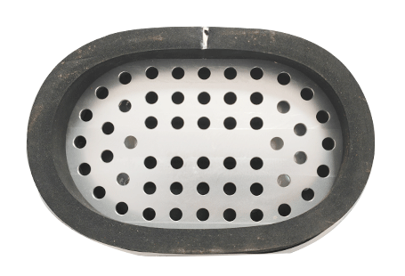
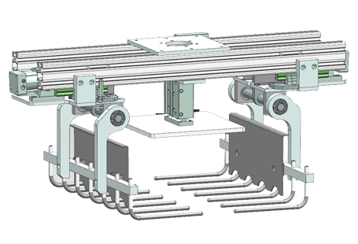
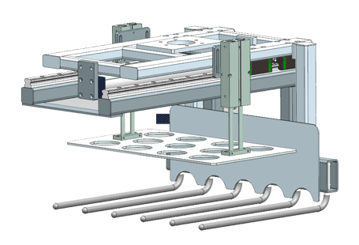
4. 시스템 장치구성(그리퍼-3D)
Double-acting gripper
Customized gripper
Vacuum gripper
Clamping gripper
Drawer-type gripper

Slide 10
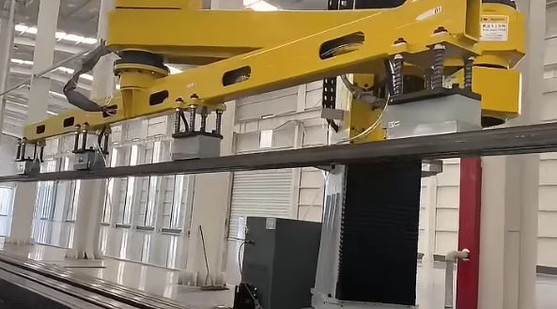
4. 시스템 장치구성(그리퍼 사례)
Vacuum gripper (대형)
Customized gripper
(요구 맞춤)

Slide 11
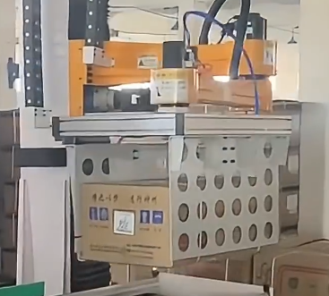
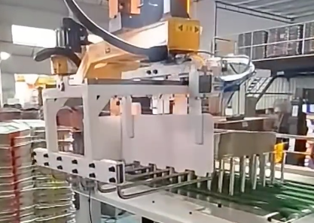
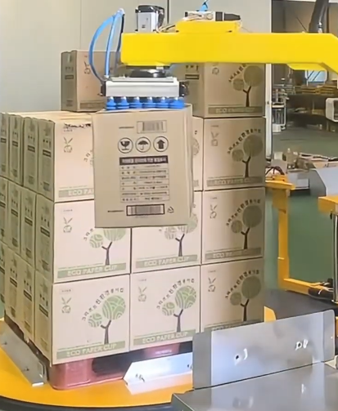
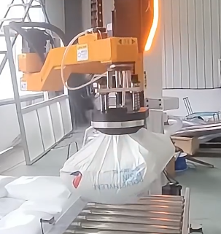
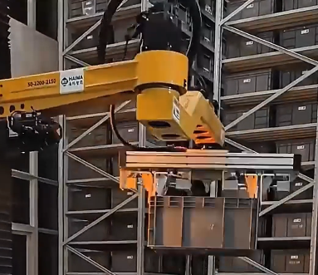
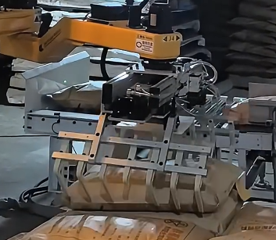
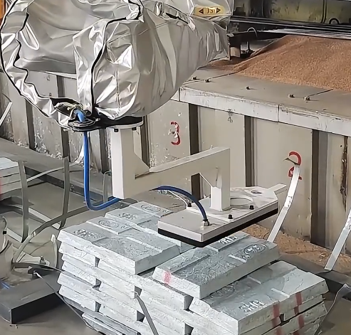
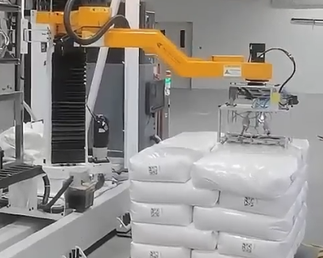
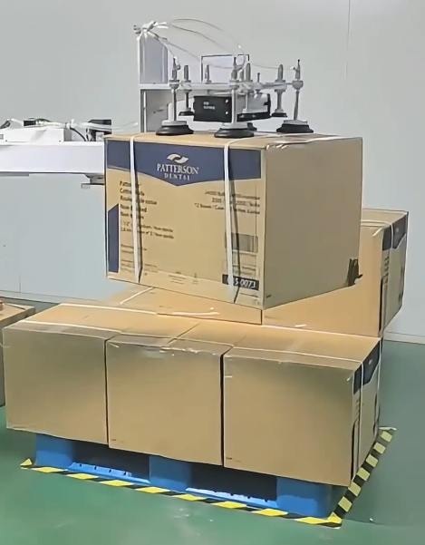
4. 시스템 장치구성(시스템 사례)

Slide 12
5. 예상 일정표
NO | 구 분 |  | 25년 |  |  |  |  |  |  |  |  |  |  |  | 비 고
 | 세부 개발 내용 | 검토부서 | 1 | 2 | 3 | 4 | 5 | 6 | 7 | 8 | 9 | 10 | 11 | 12
1 | 기획 및 자료조사 | 업체 | 업체
2 | 공사계약 | 업체 + CMT
3 | 소재/제품 모델 조사 |  |  |  |  | CMT
4 | 운용 프로그램 개발 |  |  |  |  |  | CMT
5 | Gripper 및 장비 제작 |  |  |  |  |  | CMT | CMT
6 | 설치 공사 |  |  |  |  |  |  |  | CMT
7 | TEST 진행 및 안정화 작업 |  |  |  |  |  |  |  |  | CMT
8 | 정상 가동 |  |  |  |  |  |  |  |  |  | 업체

Slide 13
6. 도입 효과
자동화 적재 시스템을 도입함으로써 아래와 같은 효과가 기대됨.
정성적 효과
파렛트 등 물류자재 적재공간 절약
수작업 공정재고 및 생산관리에서
시스템을 통한 관리로 업무효율 향상
자동화시스템 도입으로 인한 제품손상 및
불량율 감소
정보시스템 구축으로 업무의 정확성 향상
실시간 정보처리에 의한 생산현황/문제점
신속대응
업무의 단순화로 인한 인력관리효율 향상
생산실적 집계,분석업무의 신속한 처리
단순현장근무자의 감원으로 인한 인원관리
업무감소
설비의 효율적 관리에 의한 가동율 향상
공장 내/외부 공간의 효율적인 활용
생산출하 예정정보의 신속한 제공
(영업 경쟁력 향상)
근무환경 개선으로 인한 작업능률 향상
자동화시스템 도입으로 인한 생산량 안정
으로 기존고객 신뢰 향상
중량물 운반적재에 따른 사고위험요소 감소
고객 만족도 및 신뢰도 향상
운반장비의 운행공간 및 운행시간 감소로
인한 사고위험요소 감소
신규고객 현장실사시 공정합리화에 따른
이미지 개선으로 영업효과 증대

Slide 14
7. 도입 효과 산출 내역 (사례)
자동화 적재 시스템을 도입함으로써 아래와 같은 효과가 기대됨.
정량적 효과
현장근무인력 인건비
(근무자수/1명)
=하루근무시간(8시간) x 시간당 임율(10,030원))
=80,240원 X 연간일근무일수(280일)
=22,467,200원 X 복지비 등 간접비용(200%)
=44,934,400원 (약 4500만원)
=4500만원 X 숙련자1.5배
=6750만원
현장근무인력 감소로 인한 생산비용 절감
100%
85%
기
존
절
감
연간 투자비 회수금액
15%
(숙련 근무 자수 /3명)
2억250만원X 자동화 부대비용 (0.15)
=3037(약3000만원) 2억250만원
=1억7250만원 회수
2년 = 3억4500만원 회수
개선전
목표

Slide 15
8. 시스템 설계 기준
컨베어
- 인입/인출 컨베어 : 1SET
2. 콘베이어 재질 및 종류
STEEL ROLLER CONVEYOR
3. 시스템 공정속도(SPEED)
컨베어 운영속도 : 고객사 요구사항 (M/min)
인입/인출 처리시간 : 5 sec.
ROBOT 처리시간 : 고객사 요구사항(sec)
VISION SYSTEM 처리시간 : 5 sec.
4. 제어방법
- 컨베어 구동 : 기어드 모터
스톱퍼 방식 : 실린더 스톱퍼
그리퍼 구동 : 고객사 요구사항
5. ROBOT
4축 파렛타이징 로보트
가변 중량 : 50~500Kg
6. VISION SYSTEM
COMPACT DUAL PORT TYPE
LED LIGHTING
수평 CAMERA
수직 CAMERA
7. 안전 센서 방법
휀스 W*D*2000L
휀스 도어 : OMRON-D4SL-NSK10-LK-K
커튼 센서 : SANIL-OL-SSR-12002

Slide 16
9. 견적 의뢰 질문서(고객사 작성)
프로젝트명:
1. 자동화 접목 라인의 공정 흐름 (제조업체:Control Plan/FMEA 등) 있으십니까?
2. LAY-OUT /건축도 설치 구역 도면이 있으십니까?
3. MAIN POWER (전기/에어) 용량은 알고 계십니까? (예: 전기 – 220/380V 3P 에어 - 평균6bar )
4. 자동화가 필요한 제품의 자료(도면2D,3D/이미지/동영상)가 있으십니까?
5. 귀사에서 지정한 구매품(기계, 전장) 메이커가 있으십니까?
6. 하루 기준 예상 생산수량 / 작업시간(작업자 근무시간) 어떻게 되십니까?
7. 도입이 필요한 시기?

Slide 17
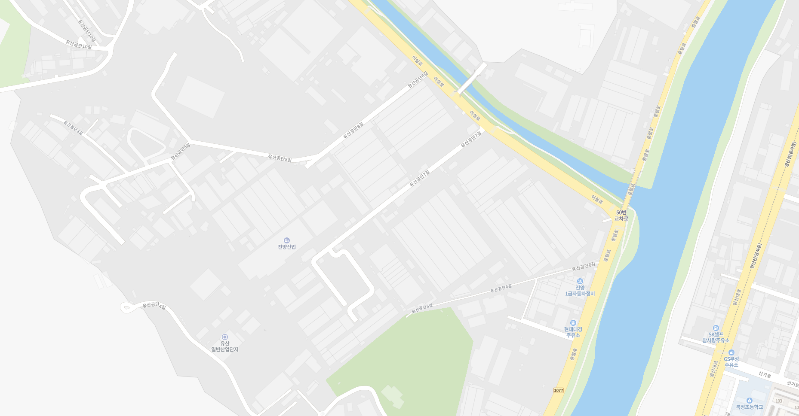
THANKS
경상남도 양산시 유산동 467-14
도로명주소 : 유산공단 8길 83-3 (유산동)
T.055-381-9896 / F.055-387-9896
business@cmt2015.co.kr
www.cmt2015.co.kr

